Slide 1
プログラム紹介
頭文字2組
目的･工夫点
実演
【メンバー】
イー トゥ ゾー
インジン ゾー
王 映筑
大塚 蓮
木村 湊
キン ニン ウー
苦労した点･改善点

Slide 2
プログラム紹介
目的･工夫点
実演
苦労した点･改善点

Slide 3
プログラム紹介
目的･工夫点
実演
苦労した点･改善点

Slide 4
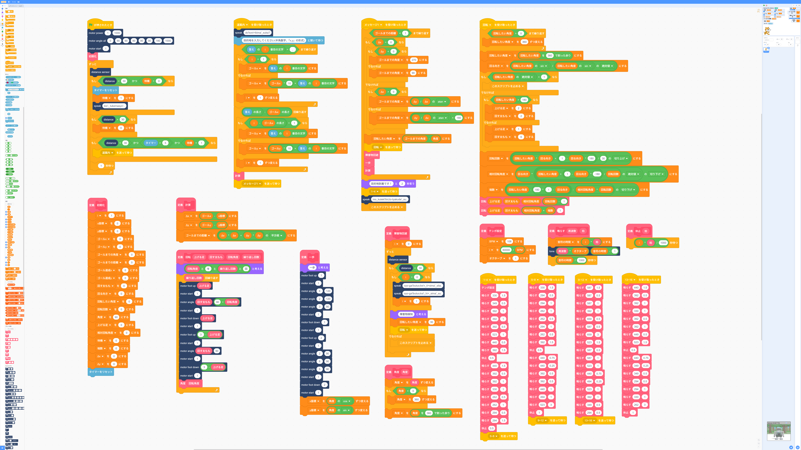
プログラム紹介
目的･工夫点
実演
苦労した点･改善点

